Slide 1

Presentazione caso di studio: CICERONE
A cura di
Elio Cannito e Tommaso Triggiano

Slide 2
SPRINT
Sprint 0 [03/05 – 05/05]
Sprint 1 [14/05 – 23/05]
Sprint 2 [24/05 – 02/06]
Sprint 3 [03/06 – 21/06]
Sprint 4 [24/06 – 02/07]

Slide 3
SPRINT
Sprint 0 [03/05 – 05/05]
Prima dell’inizio dello sprint 0, abbiamo svolto una fase atta alla creazione del Product Backlog; in particolar modo ci siamo concentrati nell’individuare gli item funzionali e una maggiore conoscenza del dominio.
Successivamente abbiamo creato lo “skeleton” del sistema.
Abbiamo scelto l’icona della nostra App
Abbiamo creato l’animazione Splash.
Sprint 1 [14/05 – 23/05]
Sprint 2 [24/05 – 02/06]
Sprint 3 [03/06 – 21/06]
Sprint 4 [24/06 – 02/07]

Slide 4
SPRINT
Sprint 1 [14/05 – 23/05]
Abbiamo scelto con cura quale pattern architetturale utilizzare
Abbiamo sviluppato i casi d’uso,scenari, diagrammi di sequenza e diagrammi delle classi di tutto cio che concerne l’autenticazione al sistema; dunque “Registrazione, Recupero Password, Login”, e Modifica Profilo.

Slide 5
SPRINT
Sprint 2 [24/05 – 02/06]
Abbiamo ridefinito e migliorato il diagramma delle componenti precedentemente creato
Abbiamo sviluppato i casi d’uso,scenari,diagrammi di sequenza, diagrammi delle classi e successivamente implementazione in codice Java dell’ item funzionale per il Log Out, Creazione Attività.

Slide 6
SPRINT
Sprint 3 [03/06 – 21/06]
In questa fase abbiamo aggiornato e rimodellato il backlog, accorpando alcuni item funzionali in un unico.
Abbiamo rimodellato diagramma delle componenti
Abbiamo sviluppato i casi d’uso,scenari,diagrammi di sequenza, diagrammi delle classi e successivamente implementazione in codice Java dell’ item funzionale per il Cancella Attività, Effettua richiesta, Visualizza lista richieste e storico richieste, Visualizza lista attività create e storico attività create, Accettazione e Negazione richieste di partecipazione.

Slide 7
SPRINT
Sprint 4 [24/06 – 02/07]
Abbiamo sviluppato i casi d’uso,scenari,diagrammi di sequenza, diagrammi delle classi e successivamente implementazione in codice Java dell’ item funzionale di Rilasciare Feedback, Visualizza feedback,Modifica Attività, Visualizza lista globetrotter,Elimina globetrotter.

Slide 8
DECISIONI DI ANALISI E PROGETTUALI

Slide 9
Utenza Potenziale
L’applicazione è destinata principalmente a due figure:
CICERONE, svolge il ruolo di una guida turistica informale e diretto che dispensa ottimi consigli durante una passeggiata/escursione che ha organizzato.
GLOBETROTTER, turista che ricerca in funziona della sua meta e la data del suo soggiorno le attività disponibili.

Slide 10
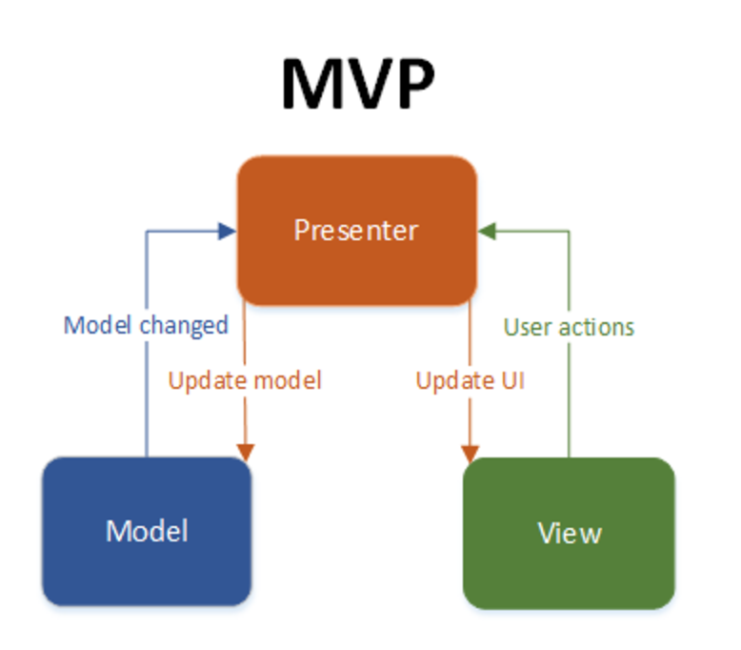
Pattern Utilizzati
Dopo una prima fase di analisi e specifica dei requisiti che è terminata con la produzione della prima versione del product backlog, abbiamo scelto il pattern architetturale più consono: il Model View Presenter.

Slide 11
Vantaggi Model View Presenter
Miglior adattamento con un ambiente di sviluppo Android
Consente la separazione tra interfacce e la logica di business
Offre una maggiore testabilità del codice
Consente di migliorare la manutenibilità
Migliore comprensibilità e leggibilità del codice

Slide 12
Svantaggi del Model View Presenter
Basso accoppiamento tra moduli
Maggior impegno per la realizzazione del codice

Slide 13
Firebase
Per la gestione dell’autenticazione e della persistenza dei dati è stato utilizzato il servizio cloud Firebase offerto da Google.
Non è stato utilizzato il DBMS SqlLite in quanto non supporta il paradigma client-server e non permette la persistenza dei dati dopo un’eventuale disinstallazione dell’applicazione.
Firebase, inoltre, è un servizio molto semplice da utilizzare in quanto offre già una sua parte backend e non c’è bisogno di creare la componente partendo da 0.

Slide 14
Spunti
È stata effettuata una ricerca di soluzioni già presenti sul mercato, in particolar modo sono state analizzate app quali “Airbnb” e “Blabla Car”.
È stata fatta un’indagine incentrata sulle tempistiche e sulle conoscenze pregresse di programmazione per individuare quali fossero le funzionalità delle due applicazioni che potessero essere utilizzate a nostro favore.

Slide 15
Punti di forza
Separazione degli interessi (mediante il pattern MVP)
Interfaccia intuitiva, usabile e minimalista che segue le regole del Material Design
Possibilità dell’utente di ricoprire sia il ruolo di Cicerone che di Globetrotter con le stesse credenziali.

Slide 16
Punti di debolezza
Il sistema non prevede la possibilità di effettuare un controllo sul contenuto delle attività create dal Cicerone. In uno sviluppo futuro, potrebbe essere molto utile definire delle linee guida/normative che, se non rispettate, causano la sospensione o espulsione del Cicerone dall’applicazione.
L’applicazione è disponibile solamente per utenti che possiedono un dispositivo Android

Slide 17
Tracciabilità documenti
Tracciabilità Item Funzionali – casi d’uso
Tracciabilità scenari - diagrammi di sequenza
Tracciabilità classi - diagrammi di sequenza
Tracciabilità componenti - classi

